Slide 1

МБДОУ №9 «Метелица»
«К нам Весна идет, деткам книжечки несёт»
Выполнила воспитатель: Магомедова З.М.

Slide 2

Именины! Именины!
У Володи? Шуры? Нины?
У девчонок? У мальчишек?
Нет! У наших детских книжек!
День весенний голубой!
Март спешит к апрелю
И приводит за собой
Книжкину неделю.
Эта книжкина неделя
Пролетит по всей стране
Как предвестие
Апреля,
Как приветствие
Весне.

Slide 3
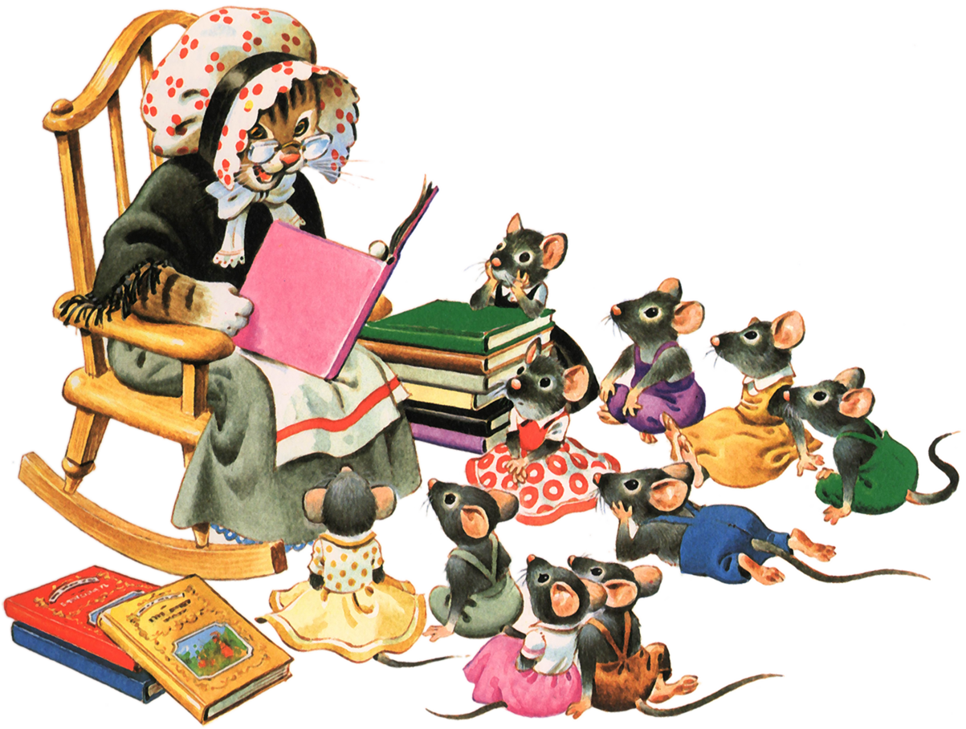
Отсутствие интереса у детей к книгам. Дети в недостаточной степени имеют представление о книге и ее важном значении в жизни человека. Участие детей в проекте «Книжки-малышки своими руками» позволит максимально обогатить знания и представления о книге, развить связную речь, творческие способности детей. Необходимо опираться на самостоятельность, инициативу, активность и творчество самих ребят. Очень важно показать, что книга - верный друг.
Актуальность:

Slide 4
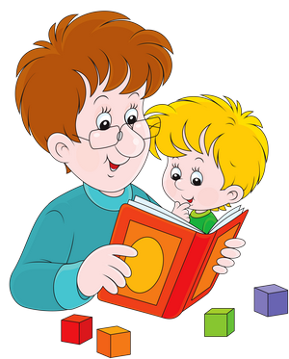
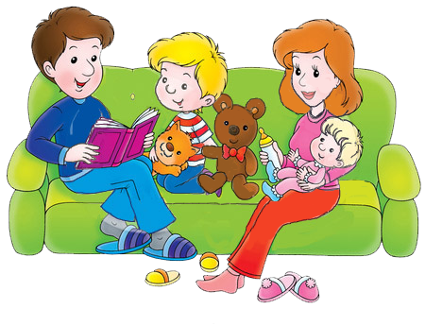
Планируемые результаты при проведении мероприятия
«К нам Весна идет, деткам книжечки несёт»
- вызвать у детей эмоциональный отклик, речевую активность, радостное настроение.- возрождение домашнего чтения;
-Домашнее задание родителям на изготовление
«Книжки малышки».

Slide 5
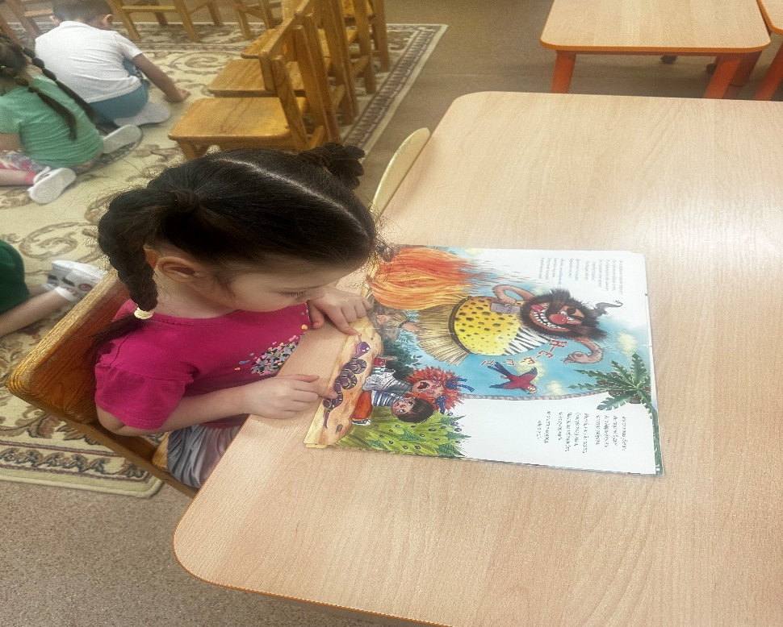
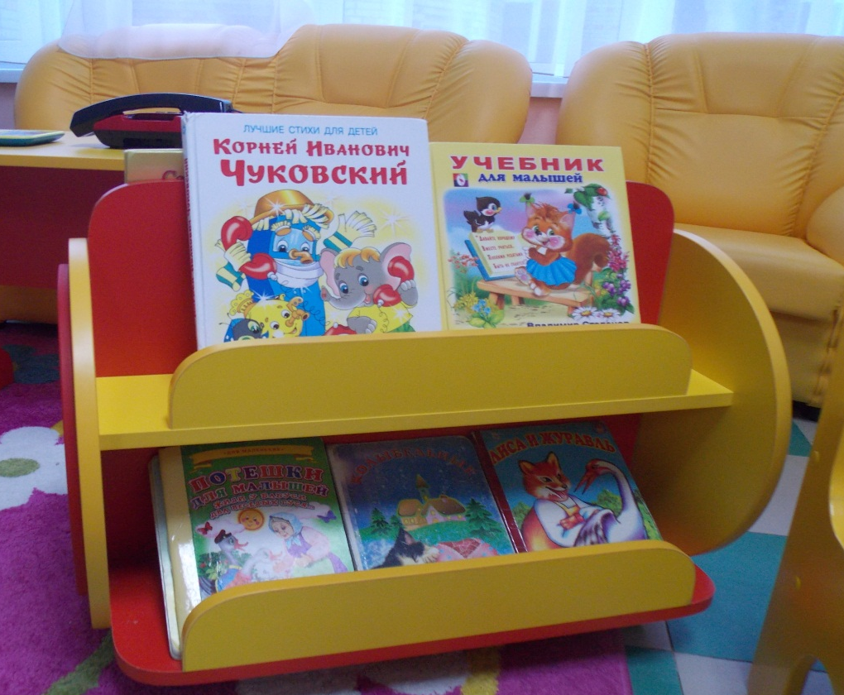
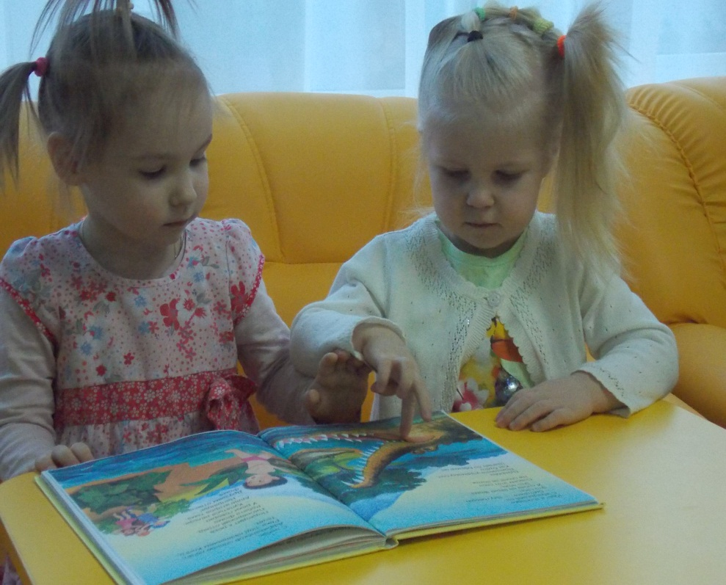
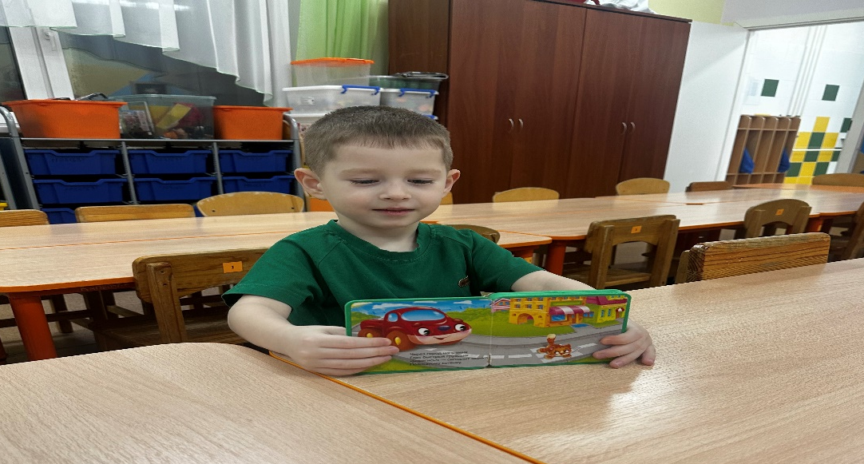
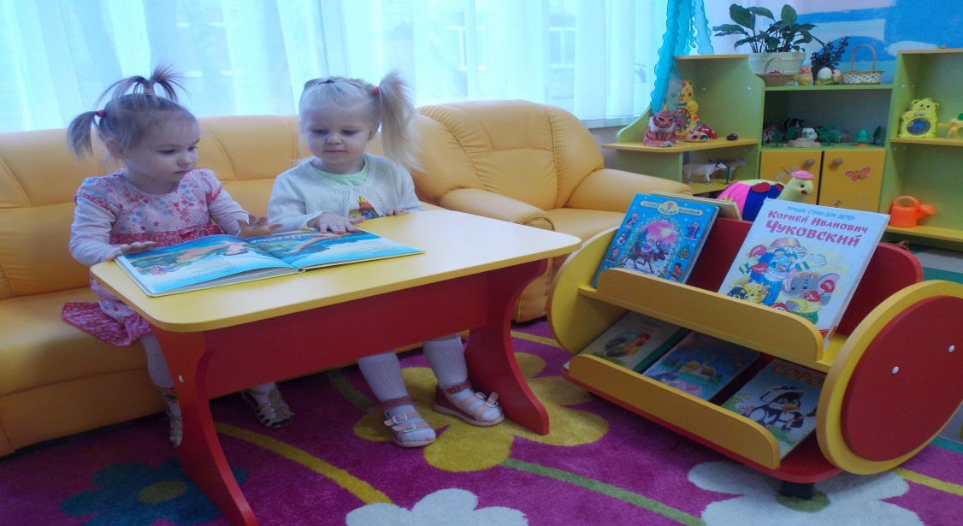
Любимые книги наших малышей

Slide 6
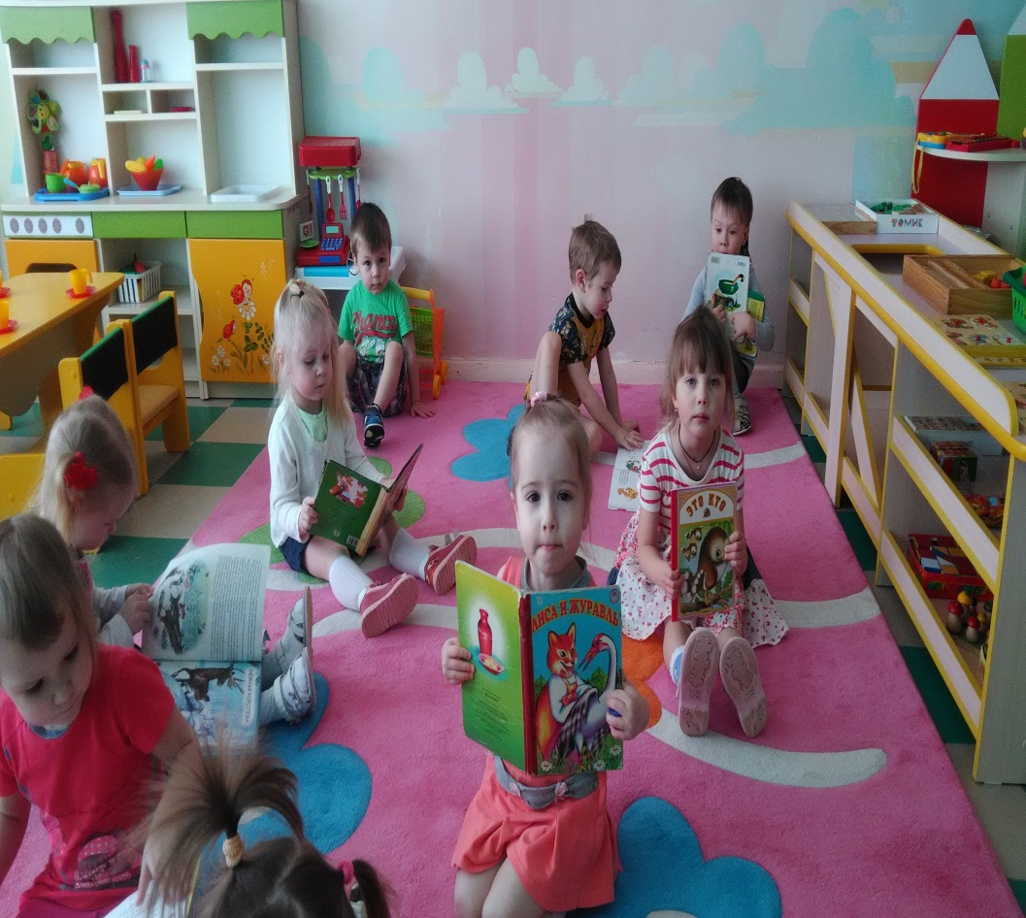
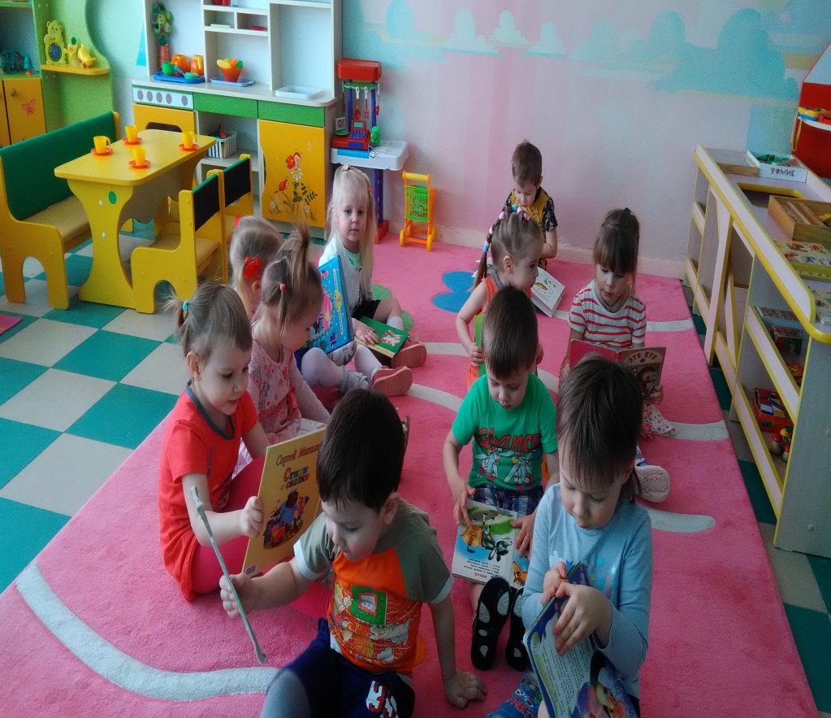
Беседа
«Книги разные нужны-книги разные важны»

Slide 7
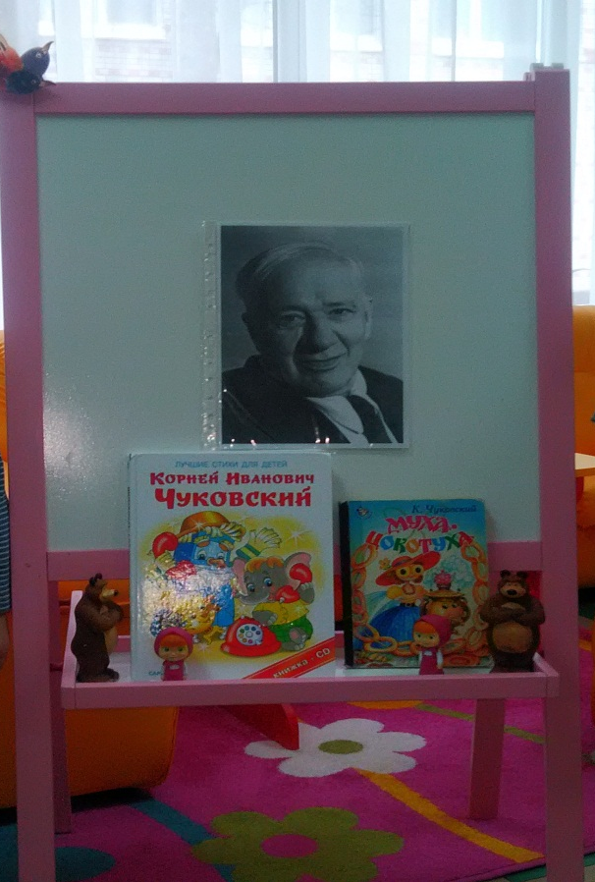
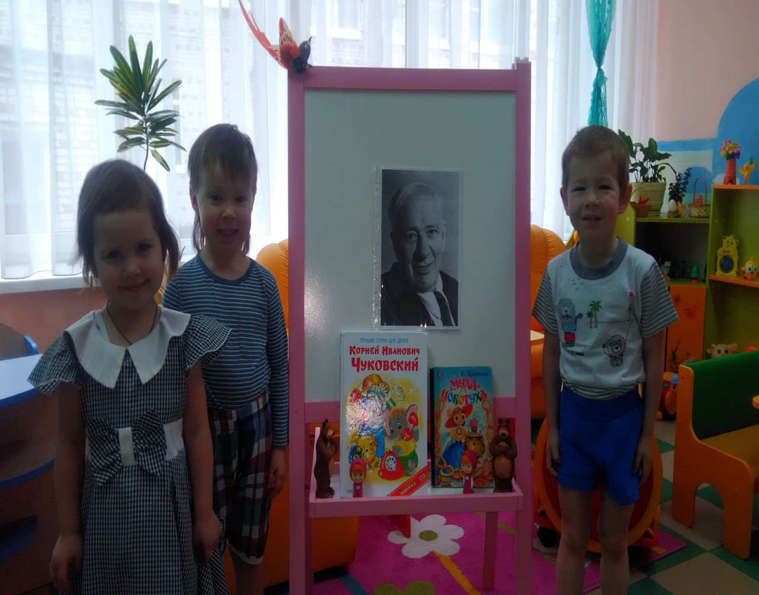


Беседа « Кто же пишет книгу?».

Slide 8

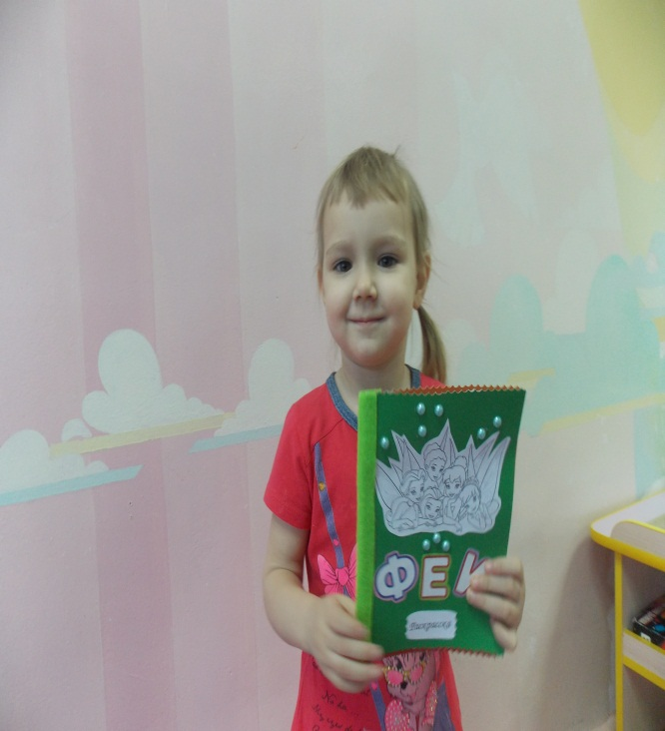
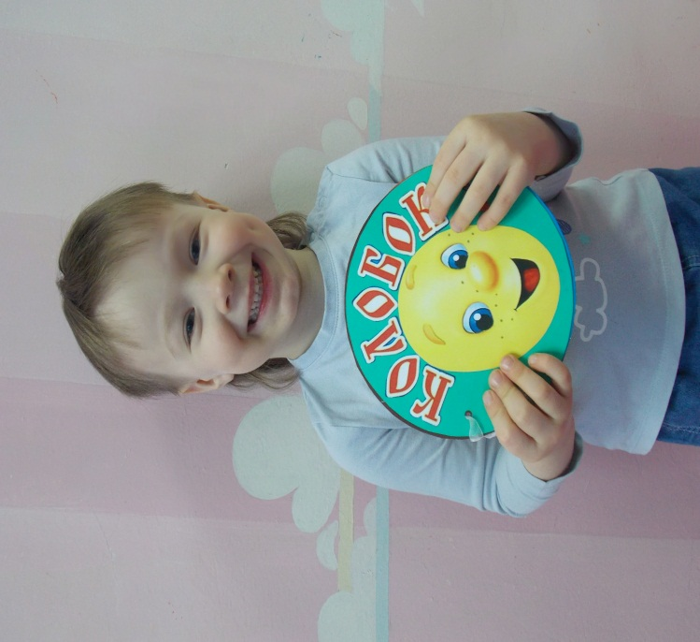
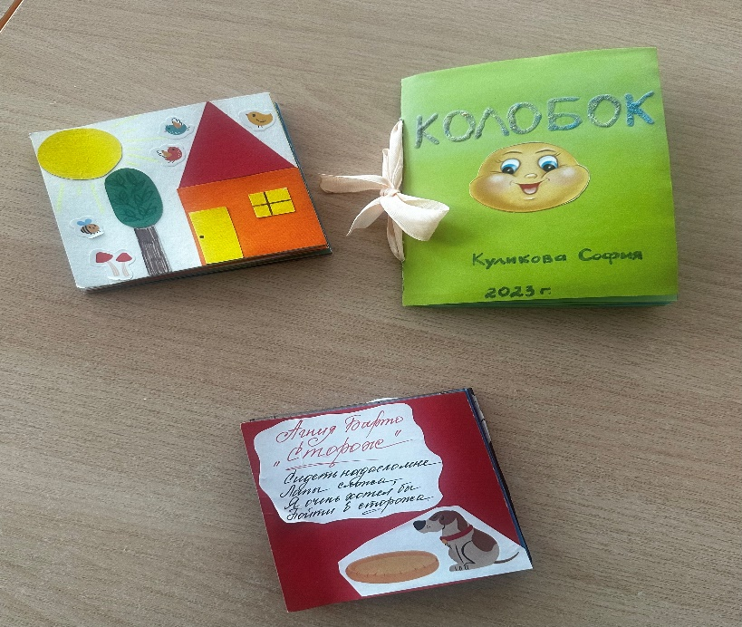
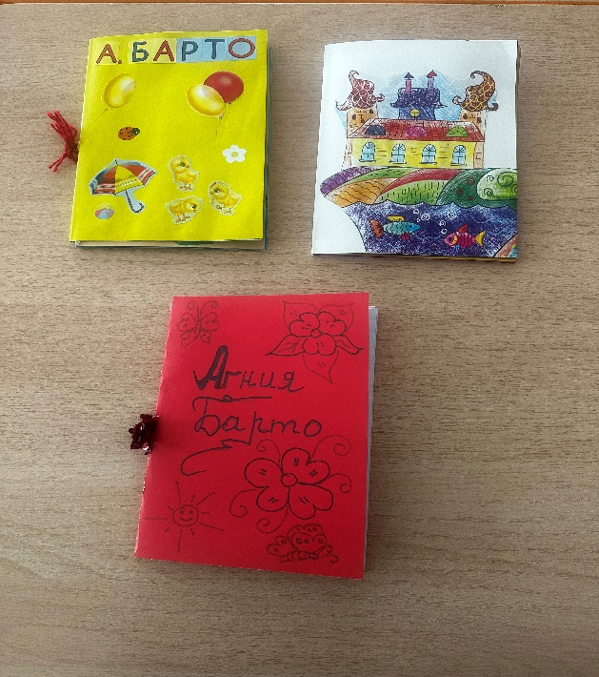
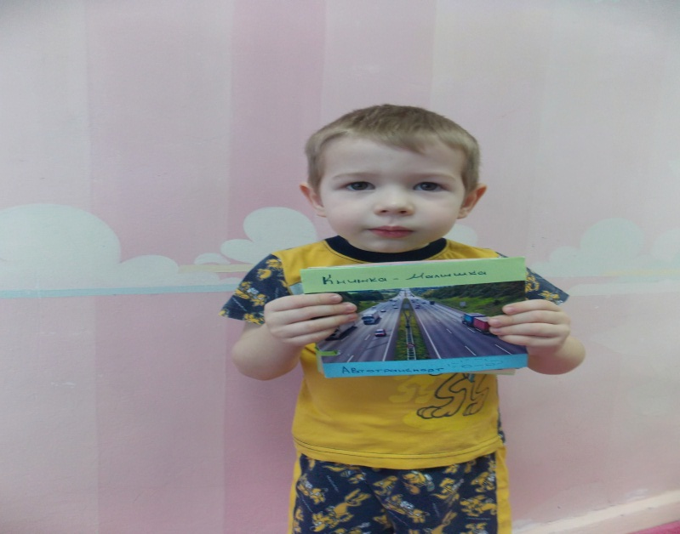

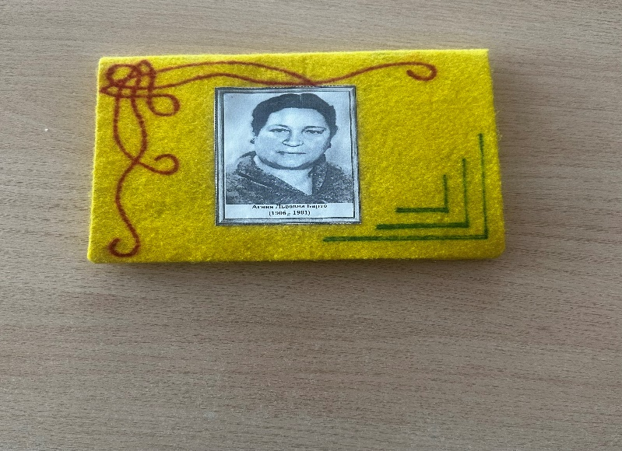
«Книжки малышки» наших малышей

Slide 9

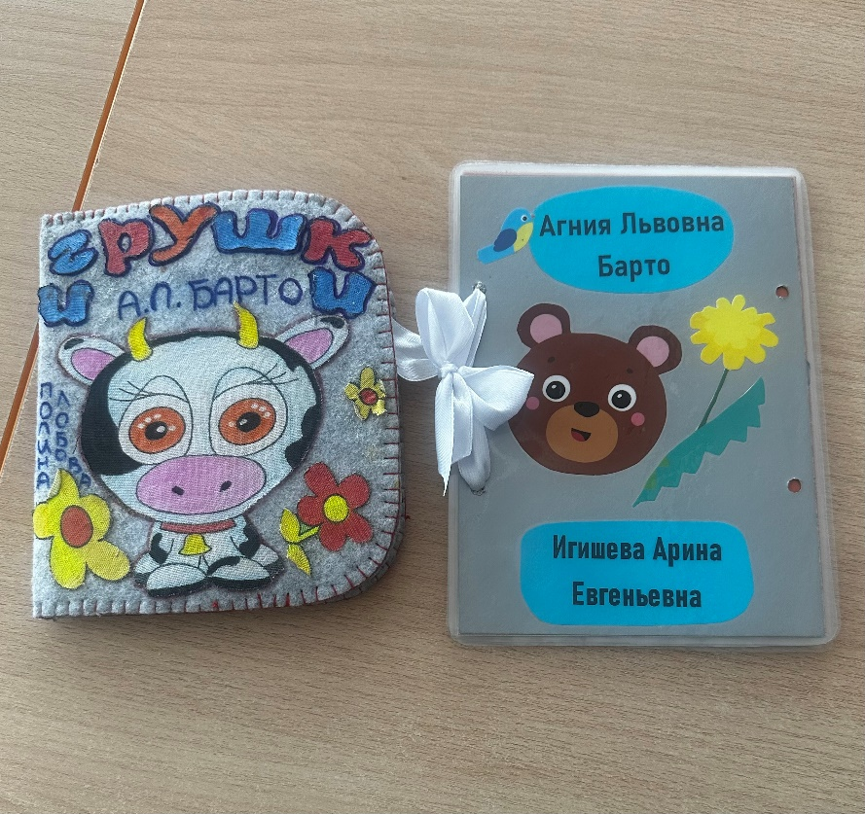
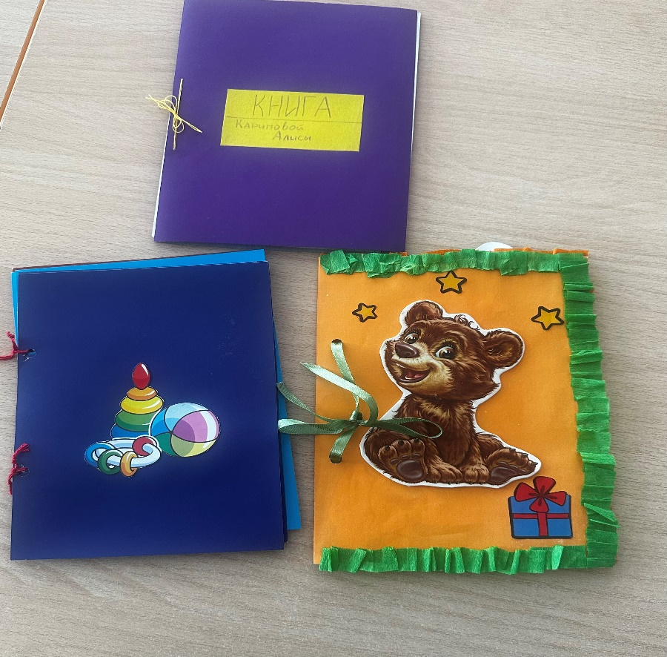

Slide 10
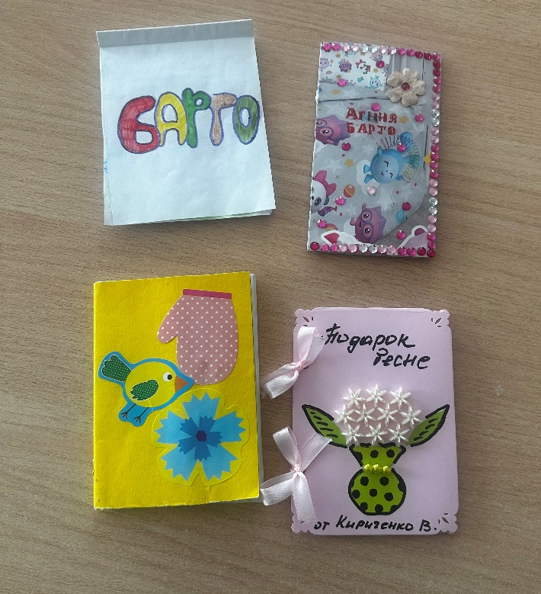
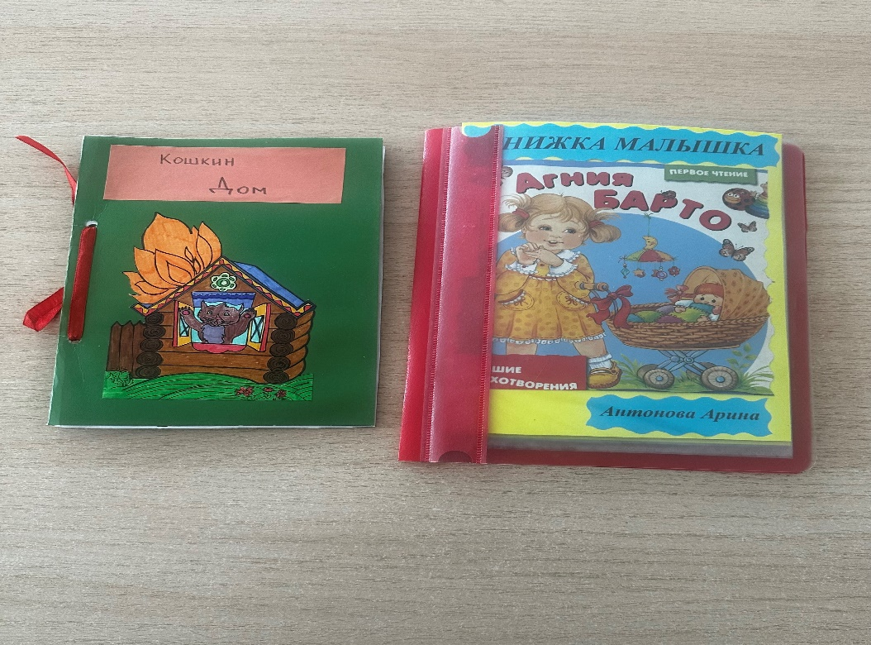
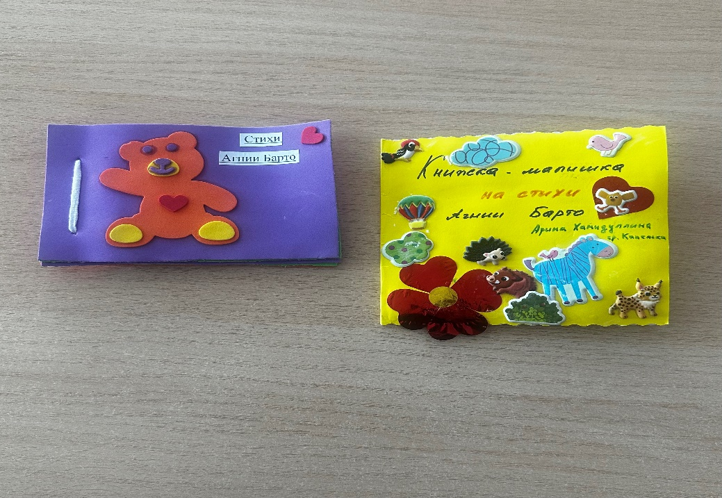


Slide 11
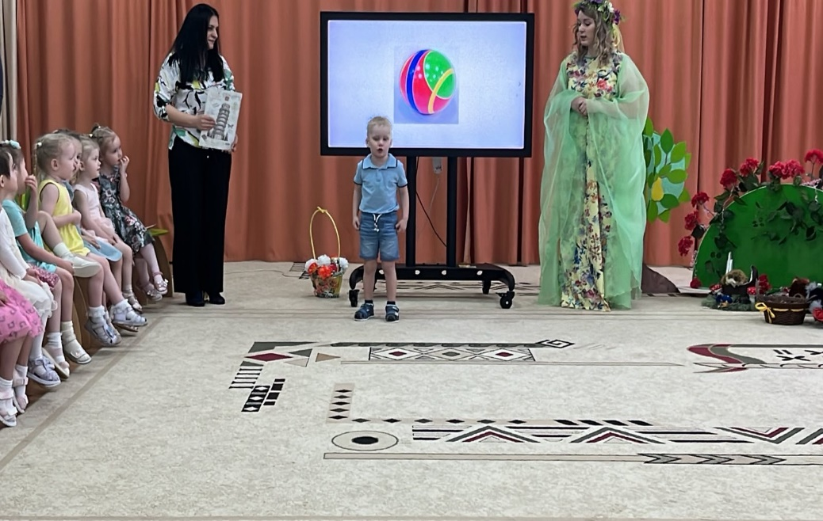
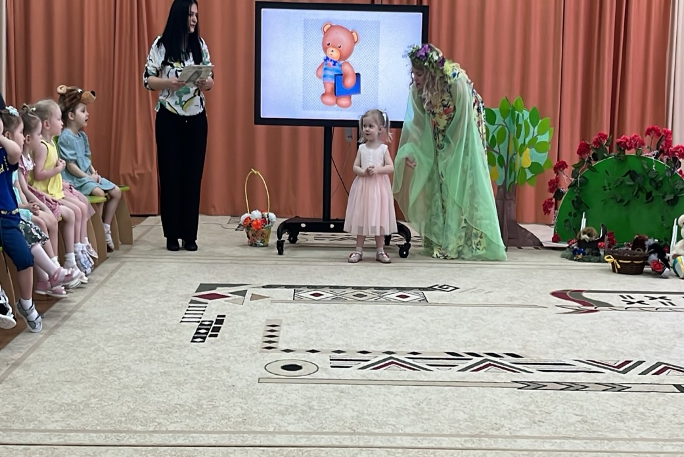

Развлечение «К нам Весна идет, деткам книжечки несёт».

Slide 12
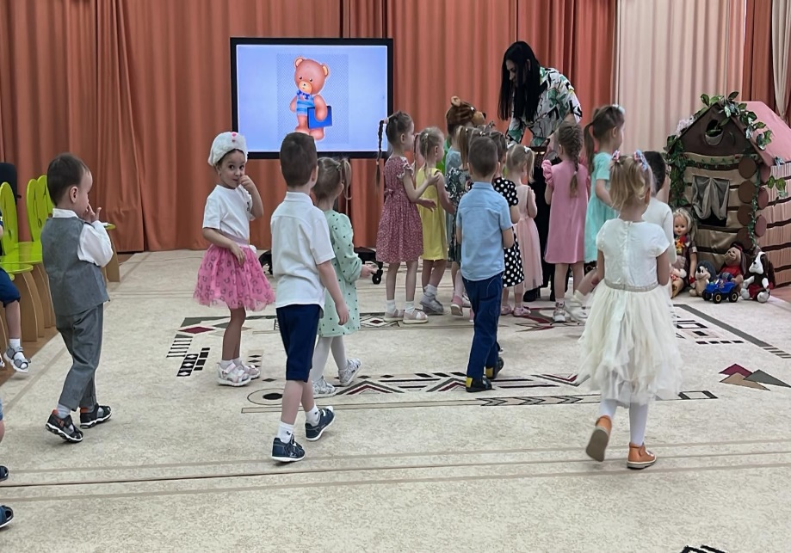
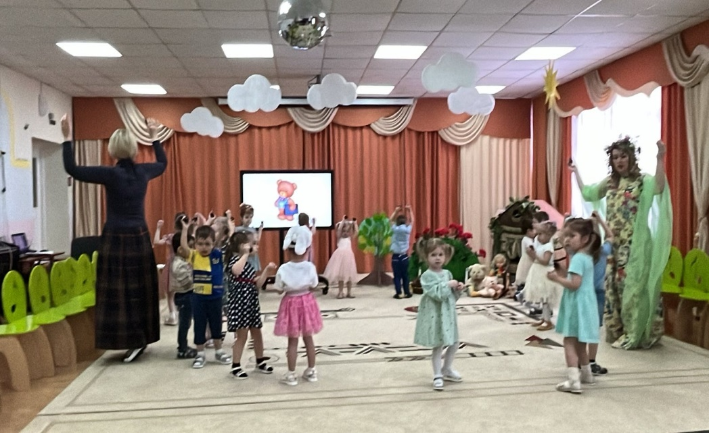
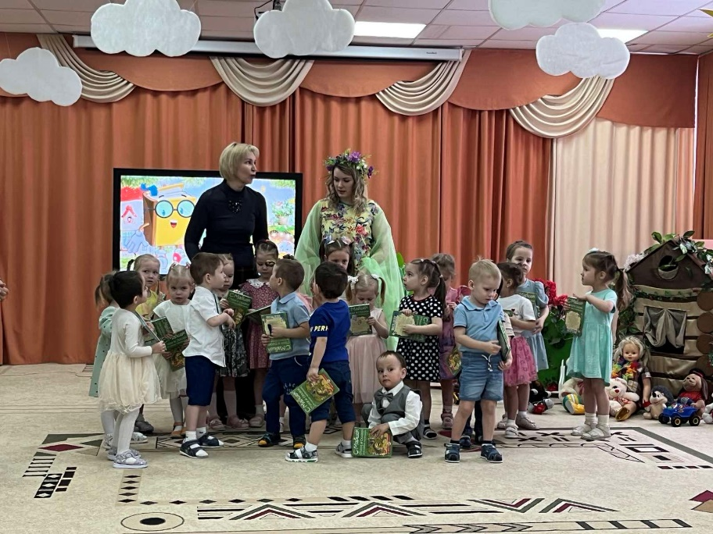


Slide 13
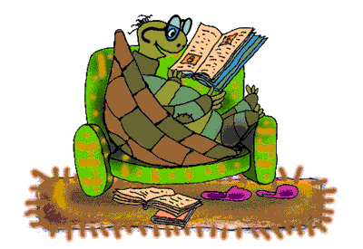
СПАСИБО ЗА ВНИМАНИЕ

